Slide 1





Responsable: Persona 2Contenido:Definición y concepto de IoT.Ejemplos de dispositivos IoT comunes.Aplicaciones en diferentes sectores (hogar, salud, industria, etc.).Tendencias Actuales en IoT
Sistemas Inteligentes para el Medio Ambiente
Directores: Dra. Morales Rodríguez Úrsula Samantha
Rodríguez Jordán Gabriel de Jesús
Sinodales:
Gonzales Ramírez Marko Alfonso Coronilla Contreras Ukranio Morales Gonzales Ángel
Presentan: Guerrero Pérez Brandon Josué Bucio Barrera Oscar Daniel Cazares Cruz Jeremy Sajid
Fecha: 13 de diciembre de 2024
1
Sistema de monitoreo de parámetros fisicoquímicos de calidad del agua para la conservación ex-situ de especies de género ambystoma.
Sistemas inteligentes para el medio ambiente
Notes:
Evitar colores amarillos, naranjas y rojos. Este proyecto es una aplicación de IoT por lo que falle el internet no esta contemplado.
Jeremy

Slide 2


Sistemas Inteligentes para el Medio Ambiente
Sistemas inteligentes para el medio ambiente
Directores: Dra. Morales Rodríguez Úrsula Samantha
M en C. Rodríguez Jordán Gabriel de Jesús
Sinodales:
Lic. Gonzales Ramírez Marko
Lic. Coronilla Contreras Ukranio Dr. Morales Gonzales Ángel
Presentan: Guerrero Pérez Brandon Josué Bucio Barrera Oscar Daniel Cazares Cruz Jeremy Sajid
1
Fecha: 13 de diciembre de 2024
Sistema de monitoreo de parámetros fisicoquímicos de calidad del agua para la conservación ex-situ de especies de género ambystoma.
Notes:
Evitar colores amarillos, naranjas y rojos
Jeremy

Slide 3





Sistemas inteligentes para el medio ambiente
Sistemas Inteligentes para el Medio Ambiente
ANTECEDENTES
ANÁLISIS Y DISEÑO DEL SISTEMA
Problemática
Estado del arte
Solución propuesta
Objetivo general
Problemática
Estado del arte
Solución propuesta
Objetivo general
ESTADO DEL ARTE
CONCLUSIONES Y TRABAJO FUTURO
Problemática
Estado del arte
Solución propuesta
Objetivo general
Problemática
Estado del arte
Solución propuesta
Objetivo general
Sistema de monitoreo de parámetros fisicoquímicos de calidad del agua para la conservación ex-situ de especies de género ambystoma. (2024-B105)
2
3
Notes:
Grupo de investigadores para el desarrollo de sistemas inteligentes para el medio ambiente
Jeremy

Slide 4


Contenido
Introducción
Conservación del ajolote
Valores ideales
Problemática
Objetivo general
Justificación
Metodología
Diagrama de arquitectura
Desarrollo del sistema
Desarrollo de hardware
Desarrollo de Software
Caso de estudio
Pruebas del sistema
Estado Actual de la aplicación
Sistema de alertas
ANTECEDENTES
Conclusiones y trabajo futuro
Contribuciones
Conclusiones
Trabajo a futuro
3
Notes:
Jeremy

Slide 5
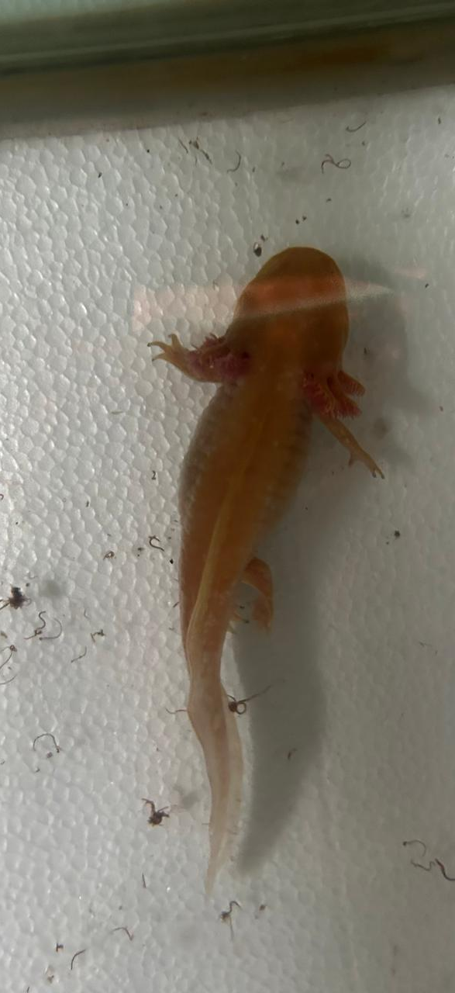

CONSERVACIÓN DEL AJOLOTE
Introducción
Conservación del ajolote
Valores ideales
Problemática
Objetivo general
Justificación
Metodología
Diagrama de arquitectura
11 de las 16 especies que habitan en México están sujetas a protección especial según la
NOM-059-SEMARNAT-2010.
INTRODUCCIÓN
Análisis y diseño del sistema
Desarrollo de hardware
Desarrollo de Software
Caso de estudio
Pruebas del sistema
Estado Actual de la aplicación
Sistema de alertas
4
Notes:
Mencionar la necesidad de permisos para aplicar el control Brandon

Slide 6

PARAMETROS | RANGO IDEAL
pH | 6.5 – 8
Temperatura | 15 – 18 °C
Oxígeno Disuelto | < 80%
Total de Solidos Suspendidos | < 10 NTU
Total de Solidos Disueltos | < 20 ppm
CONSERVACIÓN DEL AJOLOTE
11 de las 16 especies que habitan en México están sujetas a protección especial según la
NOM-059-SEMARNAT-2010.
Ambystoma mexicanum.
Especie muestra del ajolotario axolocali.
5
Notes:
Son parte de la pertenencia cultural mexicana, así como también su importancia es como un bioindicador como calidad del agua, es importante conservarlos debido a que la mayoría de sus hábitats están sujetas a protección especial así como también porque es importante y reconocido de manera mundial, incluso hablar de las secuencias genómicas, la ilegalidad viene de sacar al ajolote de su hábitat e introducirlo a algún hábitat desordenado. Antes existían en abudancia Brandon

Slide 7
Valores ideales para los ajolotes
PARAMETROS | RANGO IDEAL
pH | 6.5 – 8
Temperatura | 15 – 18 °C
Oxígeno Disuelto | > 80%
Total de Solidos Suspendidos | < 10 NTU
Total de Solidos Disueltos | < 20 ppm
6
Notes:
Decir que en el michmani se tuvo este problema y a día de hoy se desconoce el porqué la muerte de los ajolotes si fue algún parámetro Brandon

Slide 8
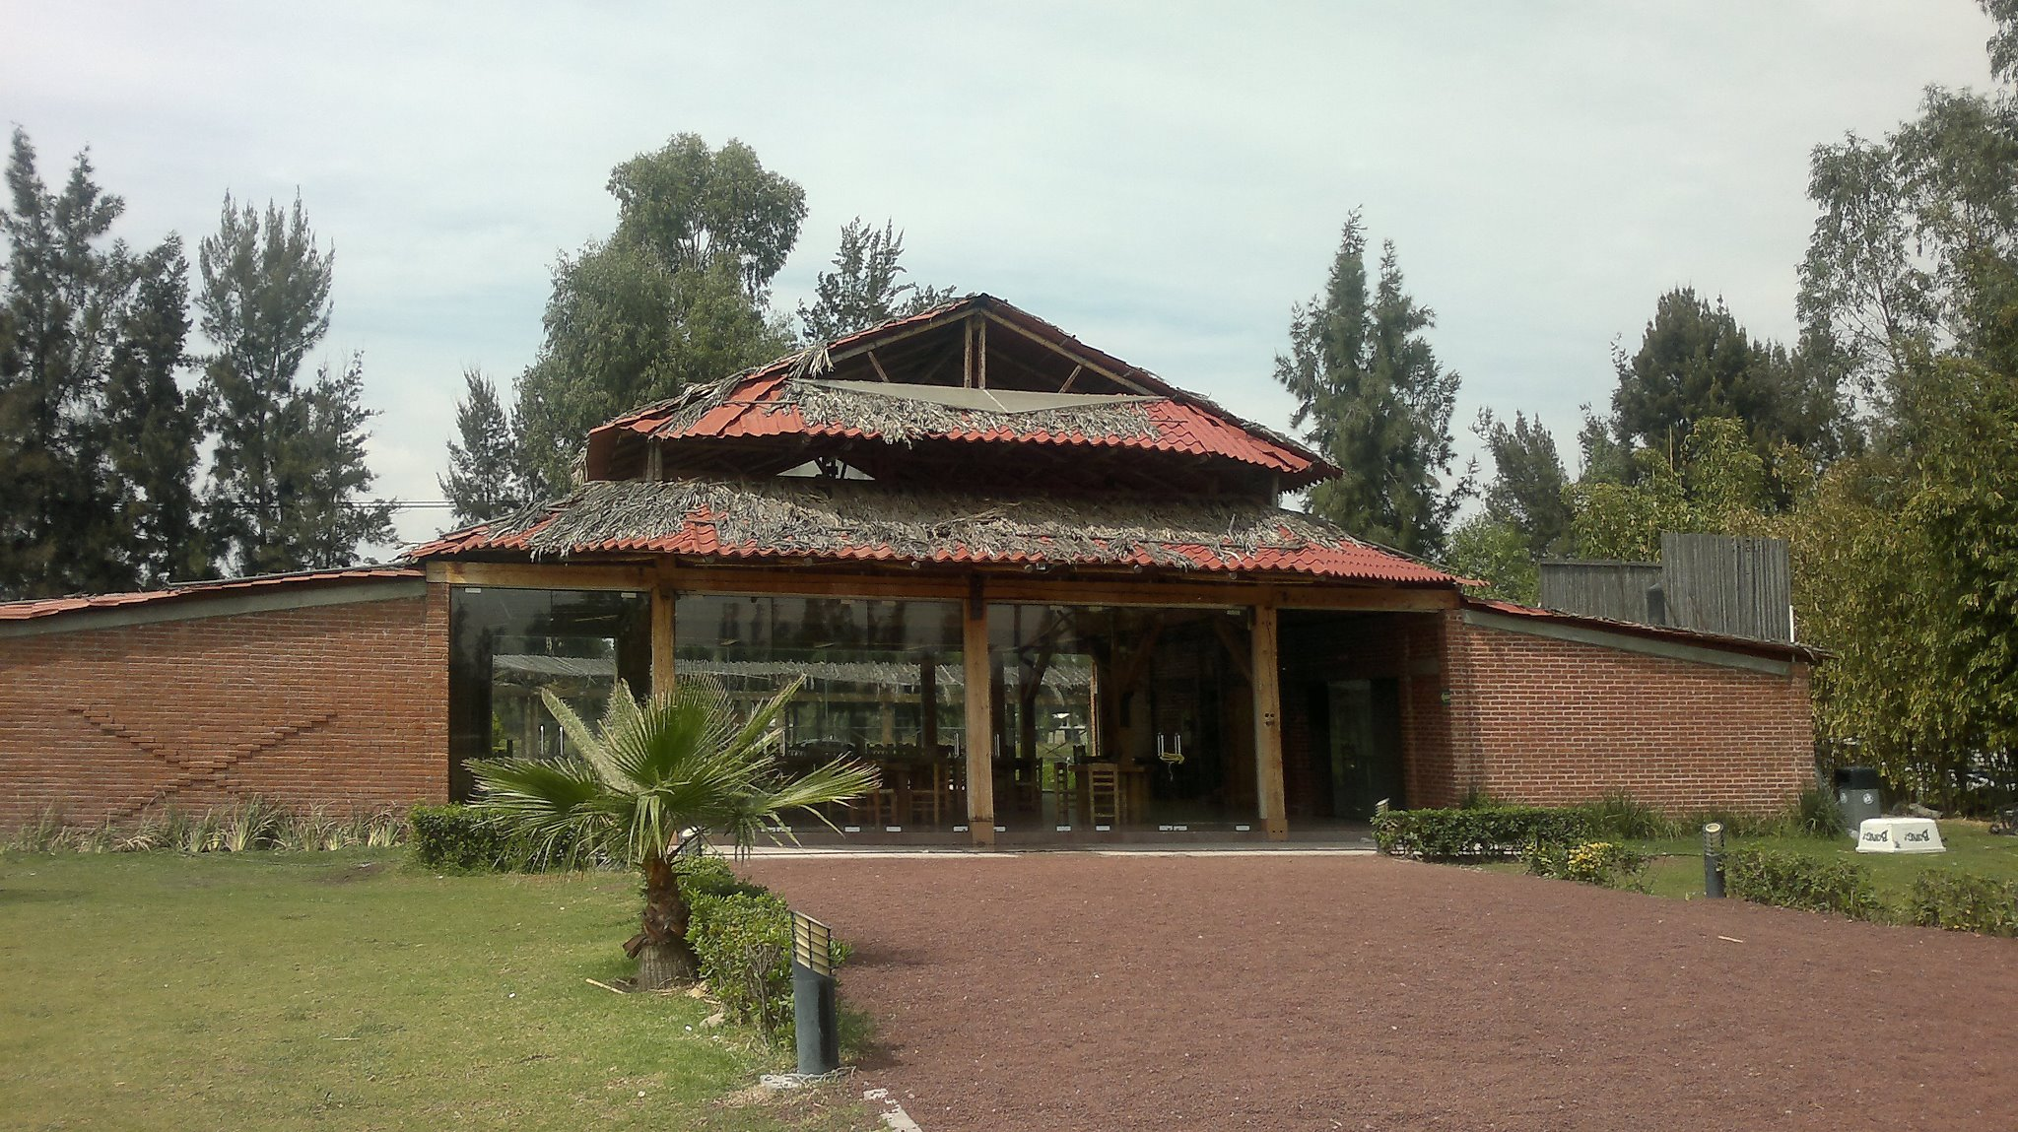
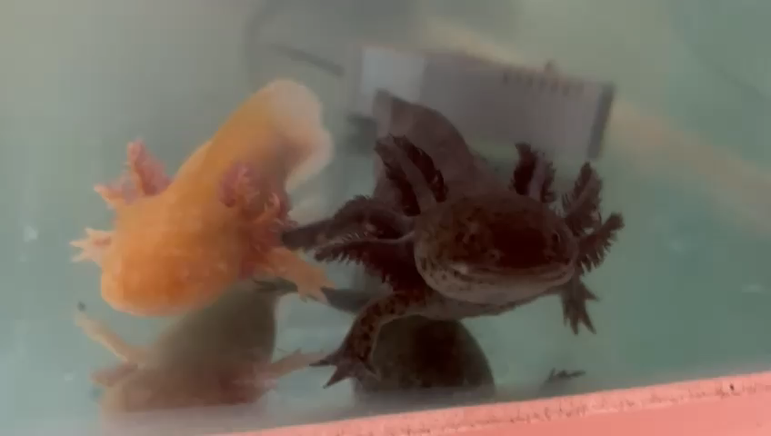
Problemática
Muchos ajolotarios no tienen sistemas automáticos de alertamiento en los cambios de los parámetros fisicoquímicos, dependiendo de procesos manuales.
Parque Ecoturistico Michmani
En los ajolotarios constantemente mueren ajolotes inexplicablemente.
7
Especie de muestra del ajolotario axolocali
Notes:
Decir porque es importante, dentro de la problemática se tiene que mencionar “tal es el caso que hubo una muerte excesiva de los ajolotes del 60% como es en todos los ajolotarios existentes ayudando a la toma de decisiones para mejorar la supervivencia del ajolote” ser más dramático y mencionar un hubiera dentro del cual esto hubiera cambiado las cosas y también nos apoya a que el registro previo nos podría dar la información para evitar esto, siendo que ellos no lo saben y nosotros tampoco. Poner fuentes y no dar detalles vagos. Bucio

Slide 9





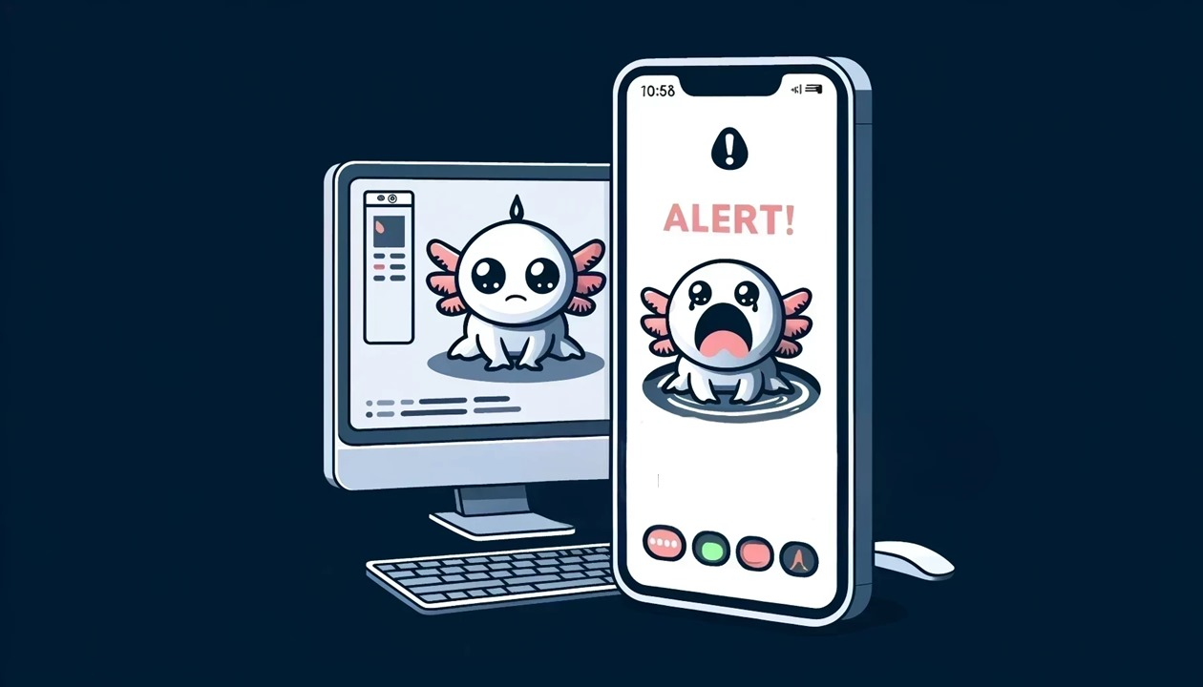
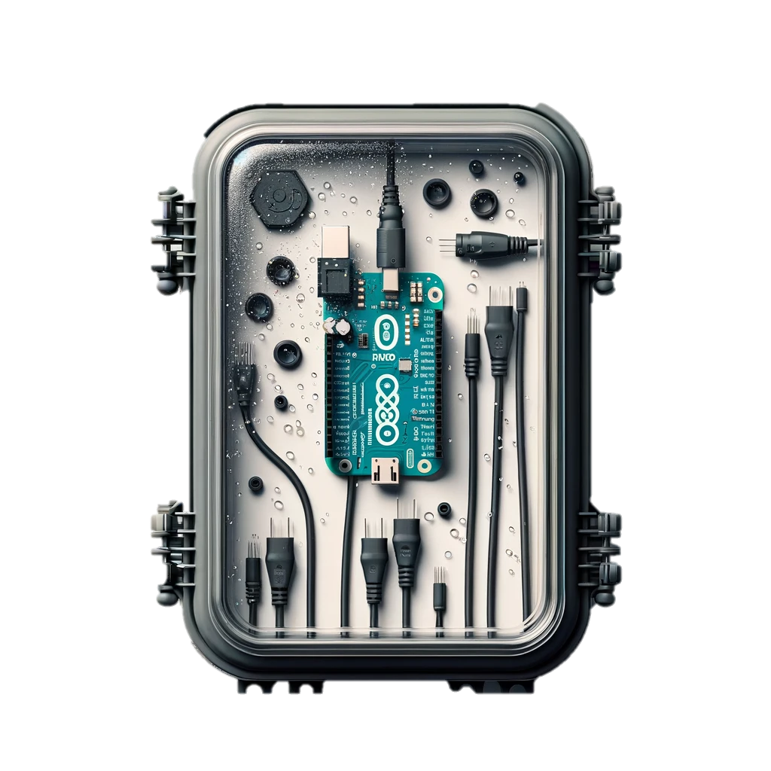



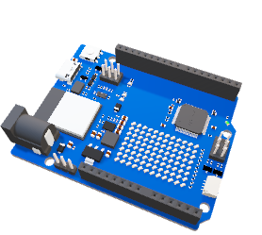
OBJETIVO GENERAL
Implementar un sistema automatizado de vigilancia remota basado en tecnologías IoT para monitorear la calidad del agua y los parámetros fisicoquímicos en espacios destinados a la conservación ex-situ de especies del género ambystoma.
8
1
2
3
3
Diseñar un dispositivo de obtención y envío de datos
Gabinete impermeable para PCB y Arduino
Aplicación web progresiva
Sistema de alertamiento
Notes:
Para darle solución a esta problemática es: Bucio

Slide 10
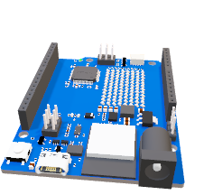
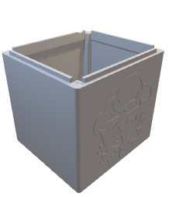
OBJETIVOS ESPECÍFICOS
1
Diseñar un dispositivo de obtención y envío de datos
9
2
3
3
Construir un gabinete para PCB y Arduino
Aplicación web progresiva
Sistema de alertamiento
Notes:
Se habla de esto Jeremy

Slide 11


OBJETIVOS ESPECÍFICOS
2
1
Construir un gabinete para PCB y Arduino
Diseñar un dispositivo de obtención y envío de datos
9
3
3
Aplicación web progresiva
Sistema de alertamiento
Notes:
Mezclar los objetivos específicos

Slide 12
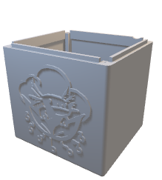
OBJETIVOS ESPECÍFICOS
3
1
2
Elaborar una aplicación web
Diseñar un dispositivo de obtención y envío de datos
Construir un gabinete para PCB y Arduino
9
3
Sistema de alertamiento
Notes:
Mezclar los objetivos específicos

Slide 13
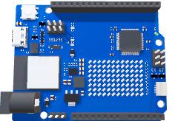
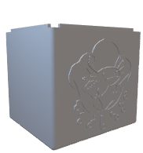
OBJETIVOS ESPECÍFICOS
4
1
2
3
Implementar un sistema de alertamiento
Diseñar un dispositivo de obtención y envío de datos
Construir un gabinete para PCB y Arduino
Elaborar una aplicación web
9
Notes:
Mezclar los objetivos específicos

Slide 14
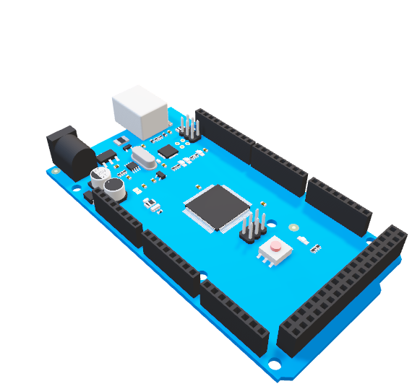
JUSTIFICACIÓN
Este proyecto nace de la necesidad del monitoreo de calidad para esta especie en peligro de extinción. Con ayuda de la tecnología del internet de las cosas garantizar el correcto monitoreo y alertamiento a cuidadores especializados que garantizaran el bienestar de esta especie
10
2
1
3
3
Gabinete impermeable para PCB y Arduino
Dispositivo de obtención y envío de datos
Aplicación web progresiva
Sistema de alertamiento
Notes:
Para darle solución a esta problemática es: Jeremy

Slide 15
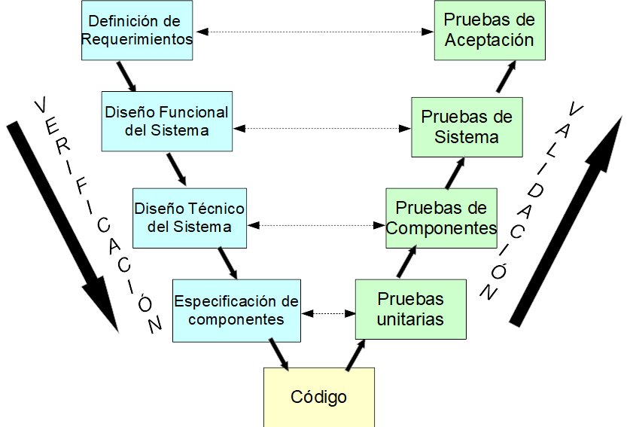
Metodología
11
Notes:
Se indica Jeremy

Slide 16
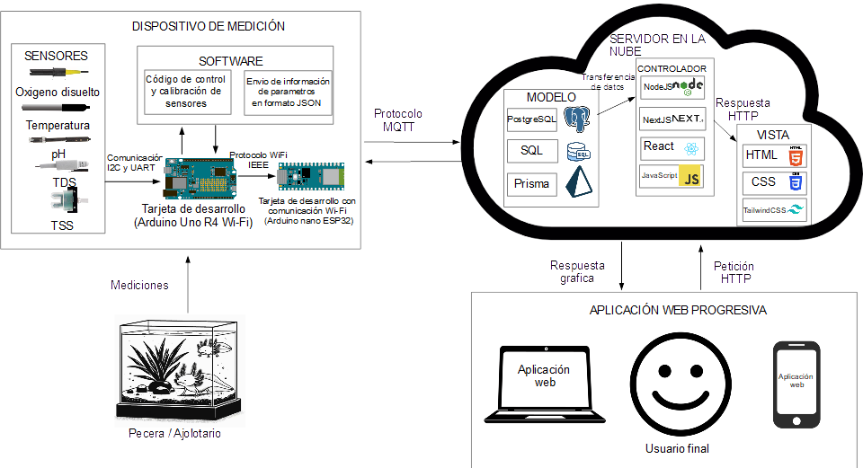
Diagrama de arquitectura
12
Notes:
Se entra a detalle y decir todas las tecnologías, mencionando que estamos en un ambiente controlado y como se hace la inmersión de los sensores, que están interconectados (TEMP I2C y los demás UART) Se divide esto entre Brandon y Bucio, esto enfocado en protocolos de comunicación

Slide 17
12
Notes:
Se menciona a alto nivel que los sensores y envío de información se realiza mediante. Brandon y Bucio

Slide 18

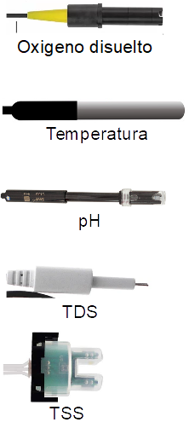
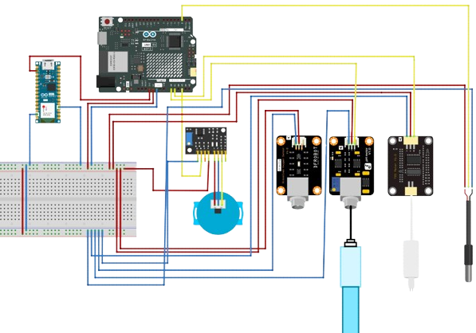
Sensores
Sensores a utilizar
13
Diagrama esquemático en Fritzing
Notes:
Brandon

Slide 19
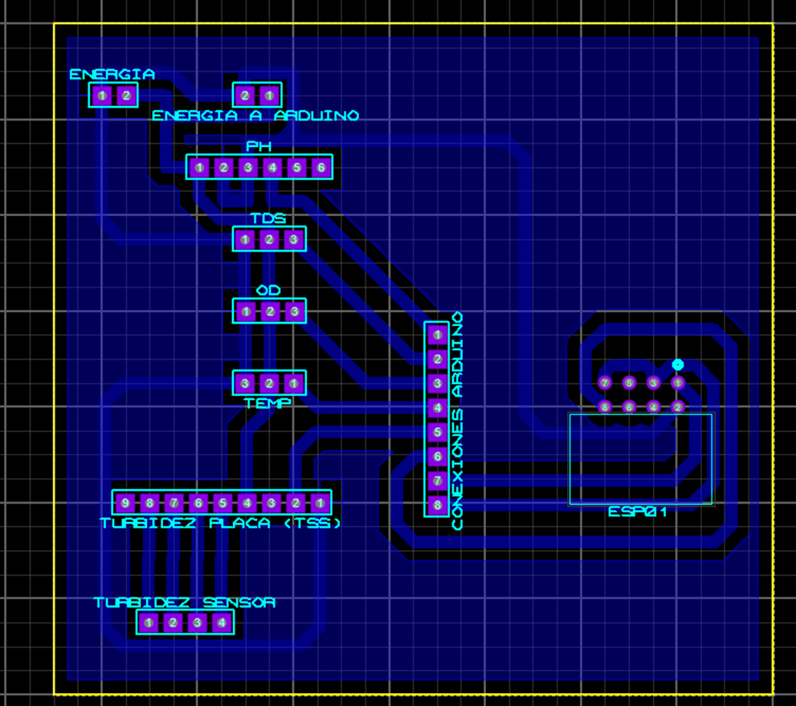

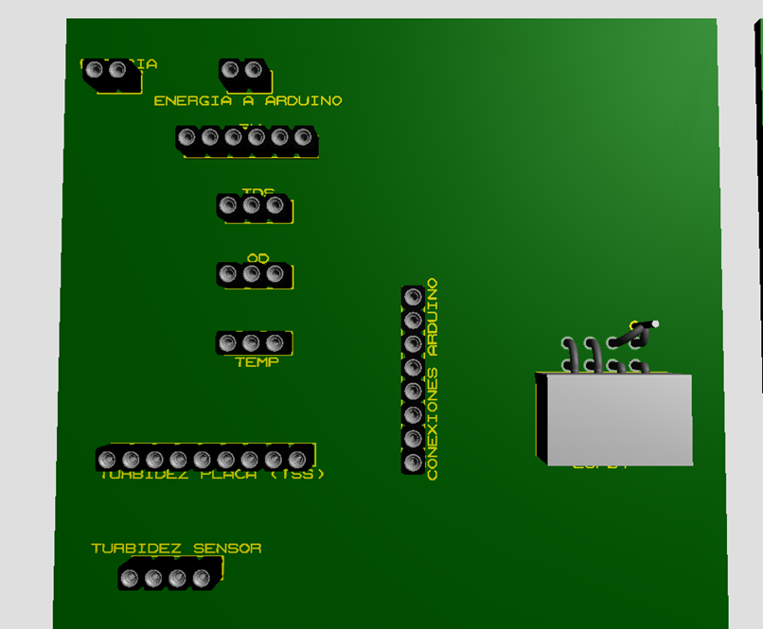
Diagrama esquemático en Fritzing
14
Notes:
Brandon

Slide 20
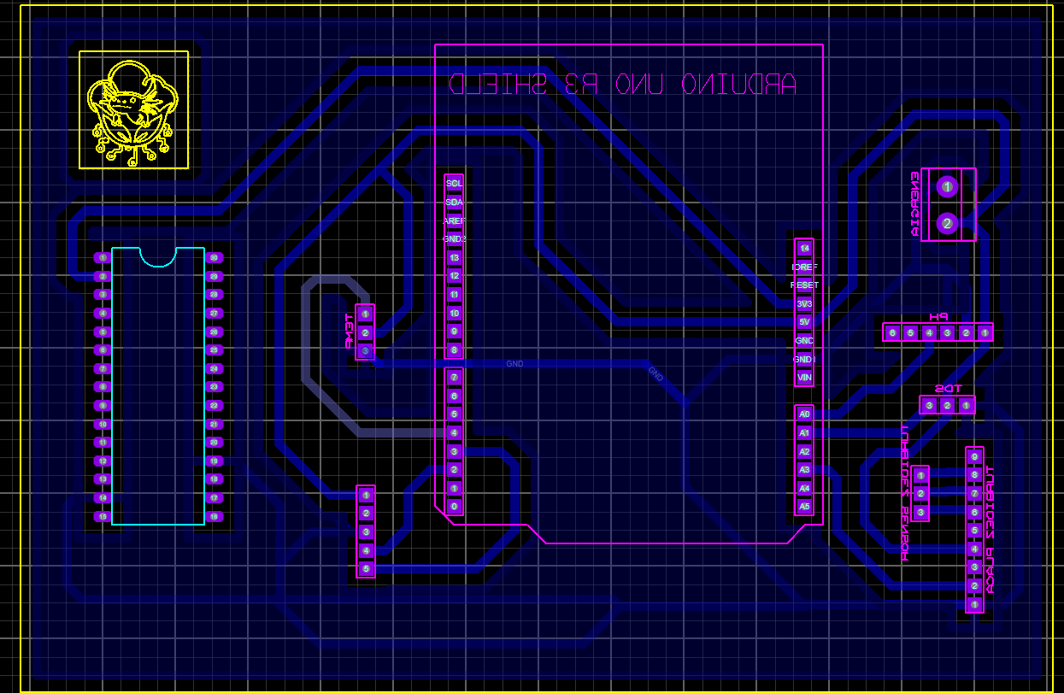
Diagrama esquemático en Proteus
15
Notes:
Brandon

Slide 21
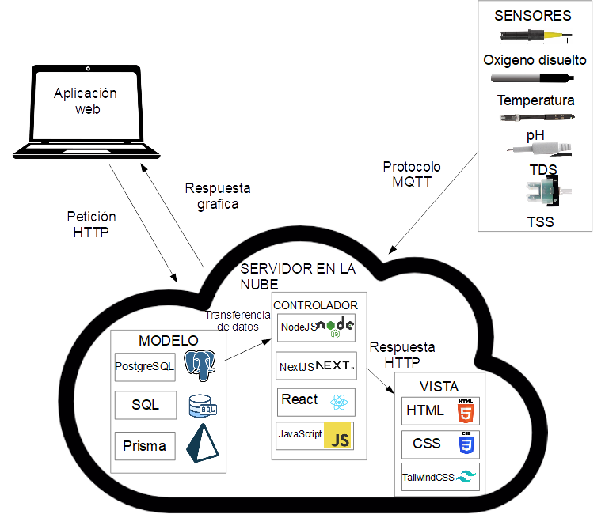
Arquitectura Serverless
Gestión de usuarios y autenticación
Gestión de entidades
- Gestión de usuarios (RF1)
- Autenticación de usuarios (RF2)
- Autorización de usuarios (RF3)
- Aprobación de usuarios (RF10)
- Gestión de ajolotarios (RF4)
- Gestión de peceras (RF5)
16
Monitoreo y registro
- Monitoreo de dispositivos (RF6)
- Registro de mediciones (RF7)
- Visualización de datos (RF8)
Notes:
Se menciona a alto nivel la arquitectura del sistema sigue un tipo de Arquitectura Serverless
Bucio

Slide 22
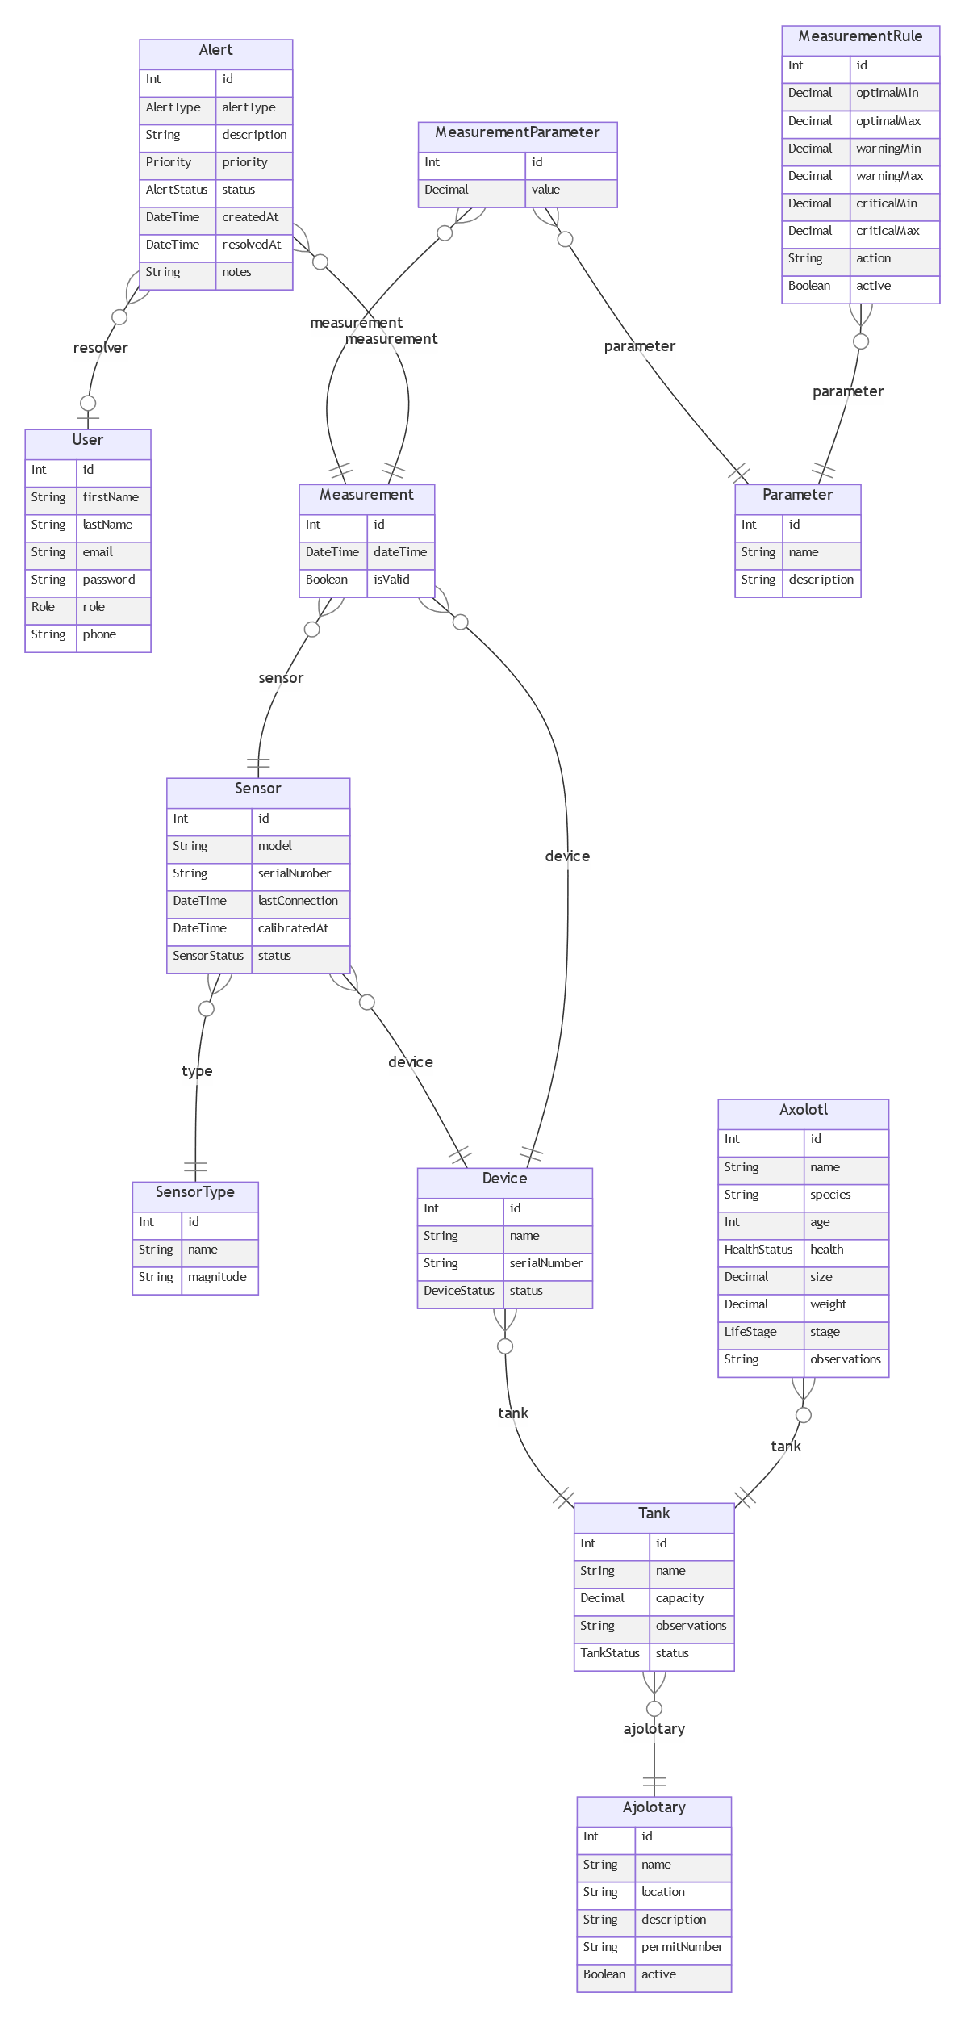

Pruebas unitarias
Base de datos
Diagrama entidad relación
Autenticación de usuario: Inicio de sesión
17
Notes:
Cambiar al otro diagrama Bucio

Slide 23
DESARROLLO DEL SISTEMA
18
Notes:
Jeremy

Slide 24
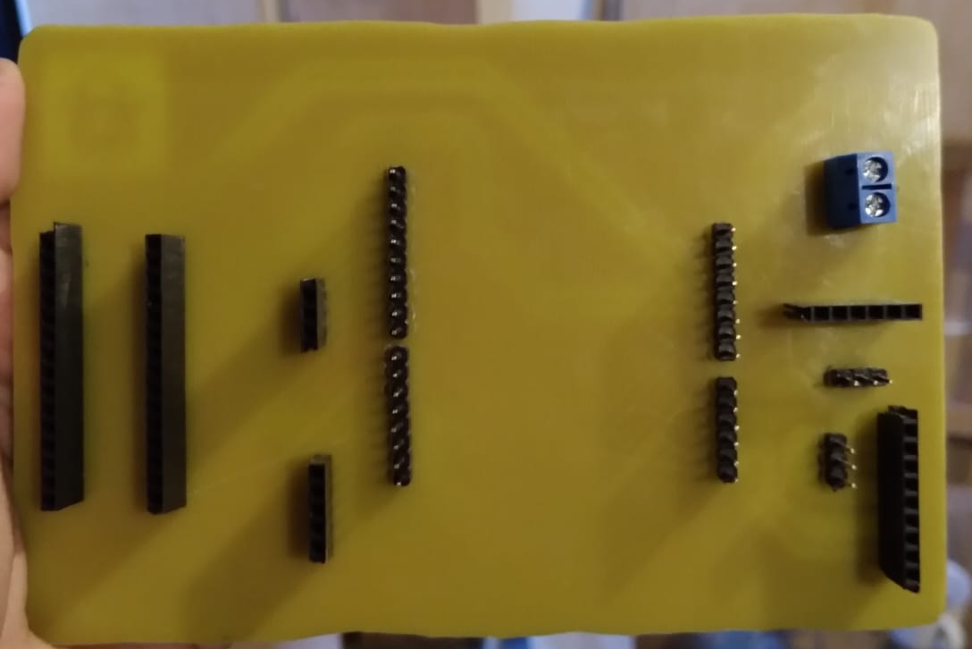
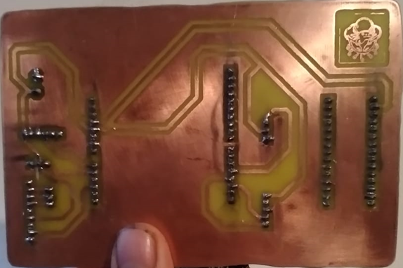
Desarrollo (hardware)
19
Diagrama esquemático en Fritzing
Notes:
Jeremy

Slide 25
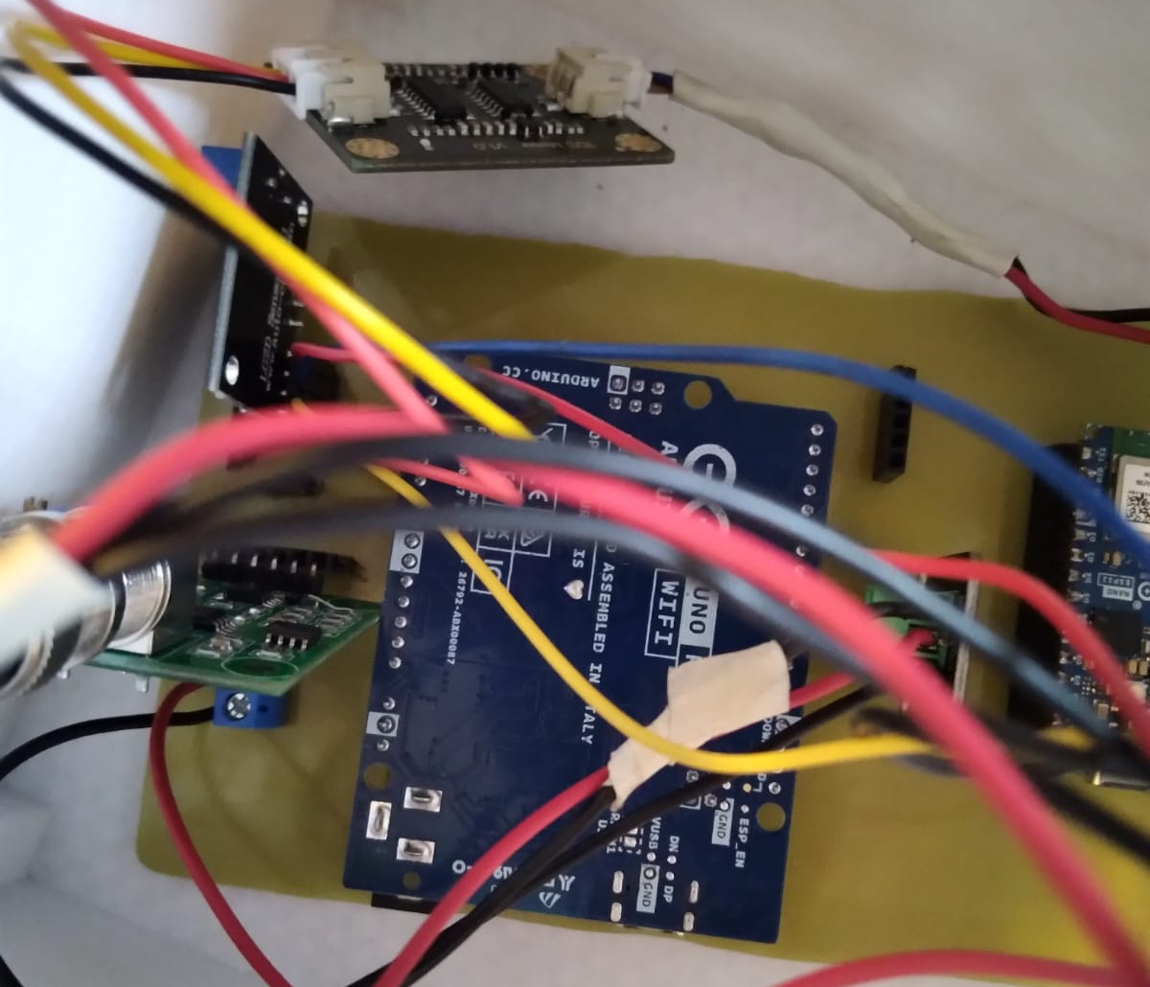
Desarrollo (hardware)
19
Diagrama esquemático en Fritzing
Notes:
Jeremy

Slide 26
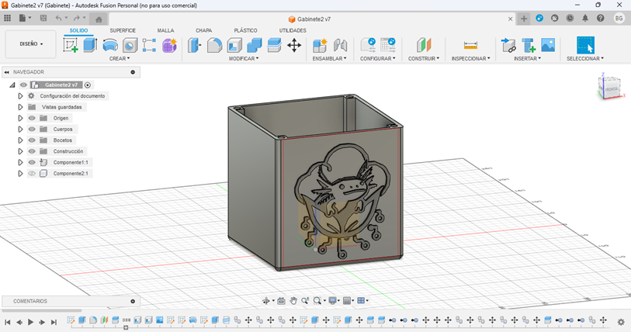
Desarrollo (hardware)
20
Diagrama esquemático en Fritzing
Notes:
Bajo investiga
Brandon

Slide 27
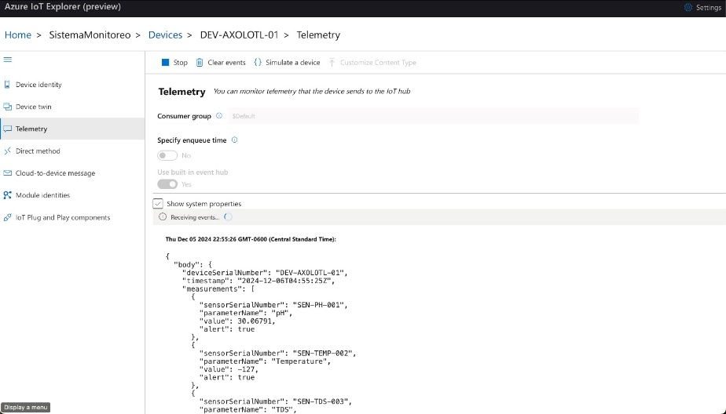
Desarrollo (Software)
21
Diagrama esquemático en Fritzing
Notes:
Bajo investiga
Bucio

Slide 28
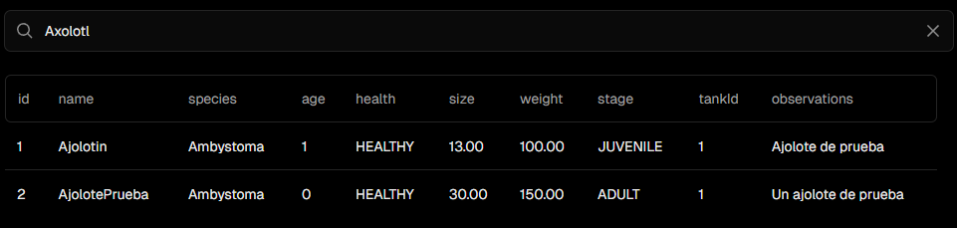
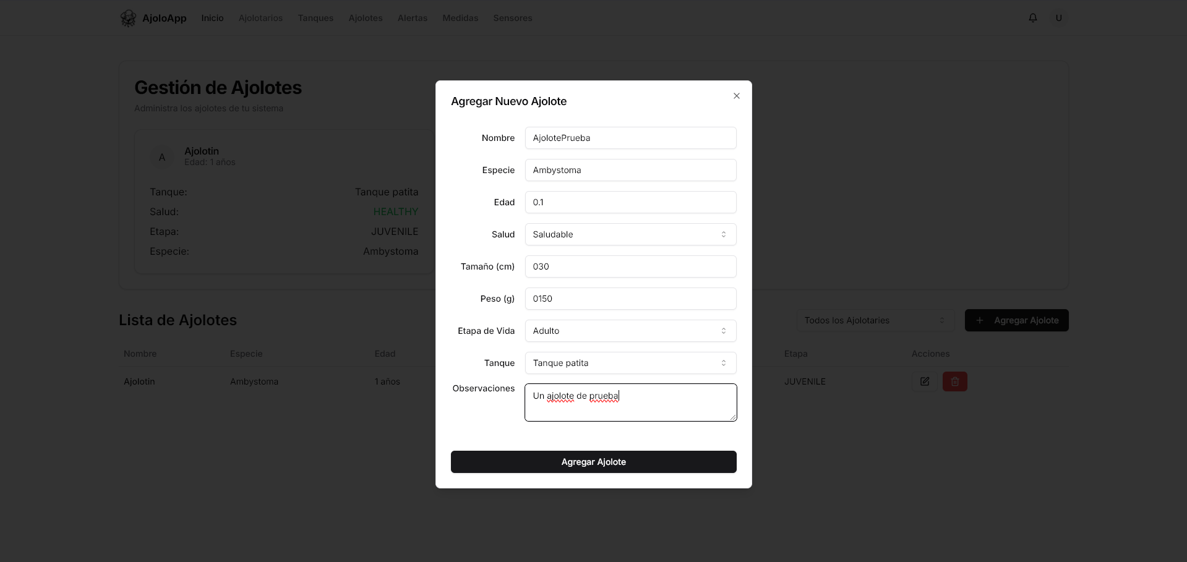
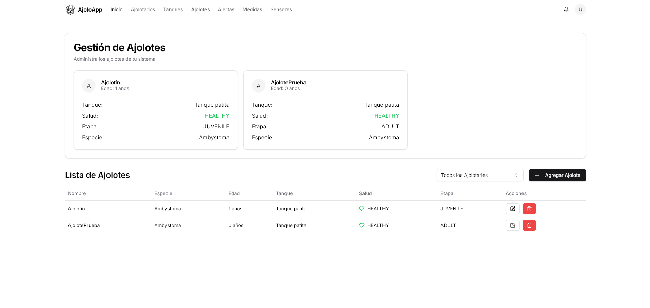
Desarrollo (Software)
22
Diagrama esquemático en Fritzing
Notes:
Bajo investiga
Bucio

Slide 29

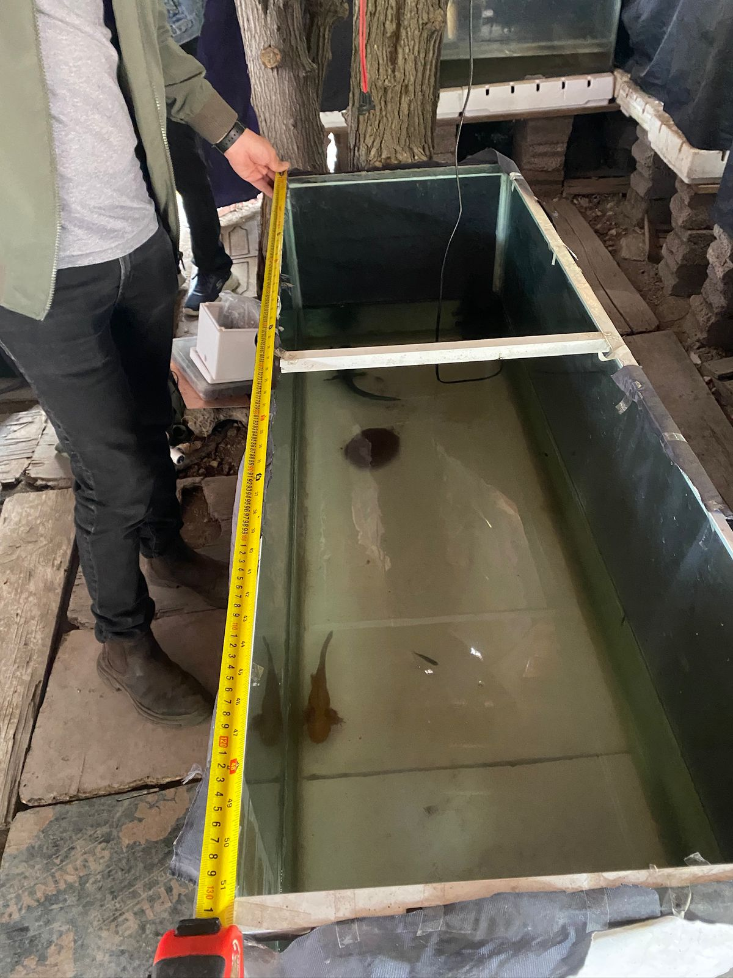
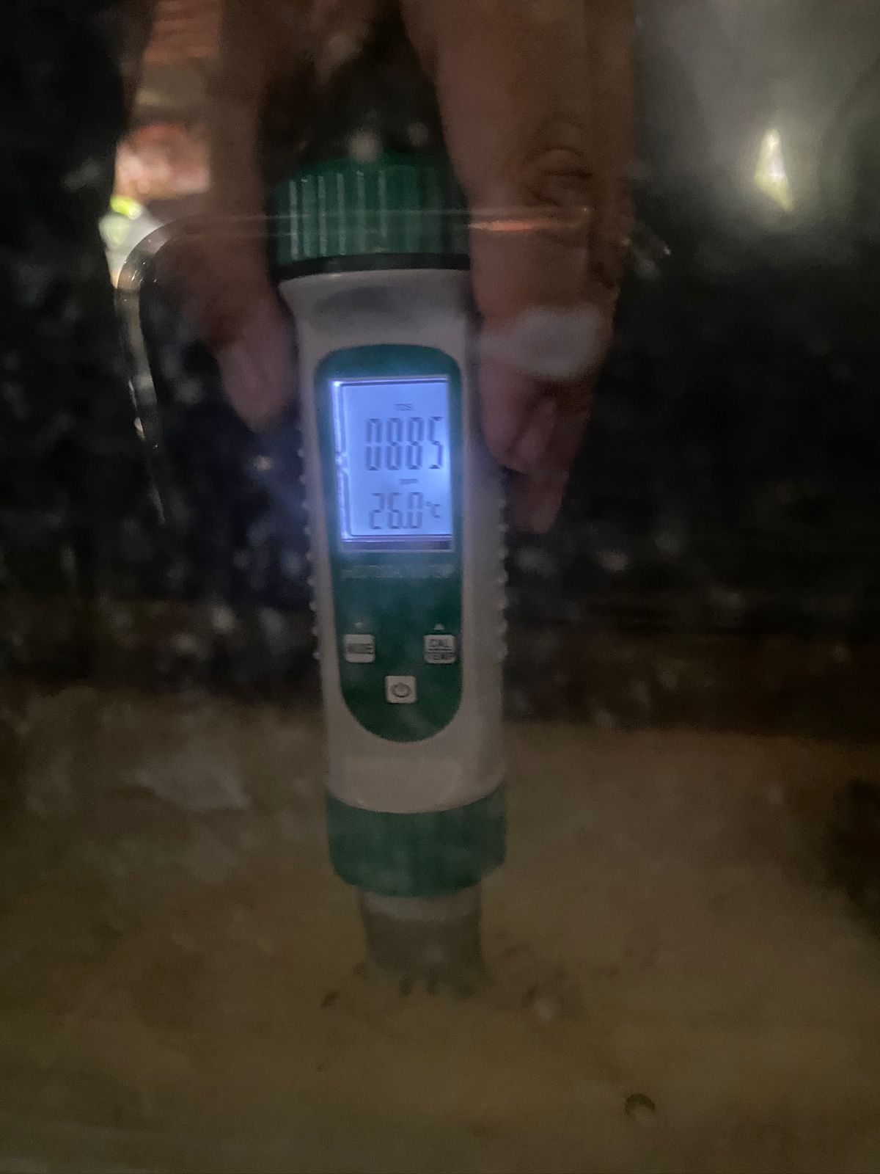
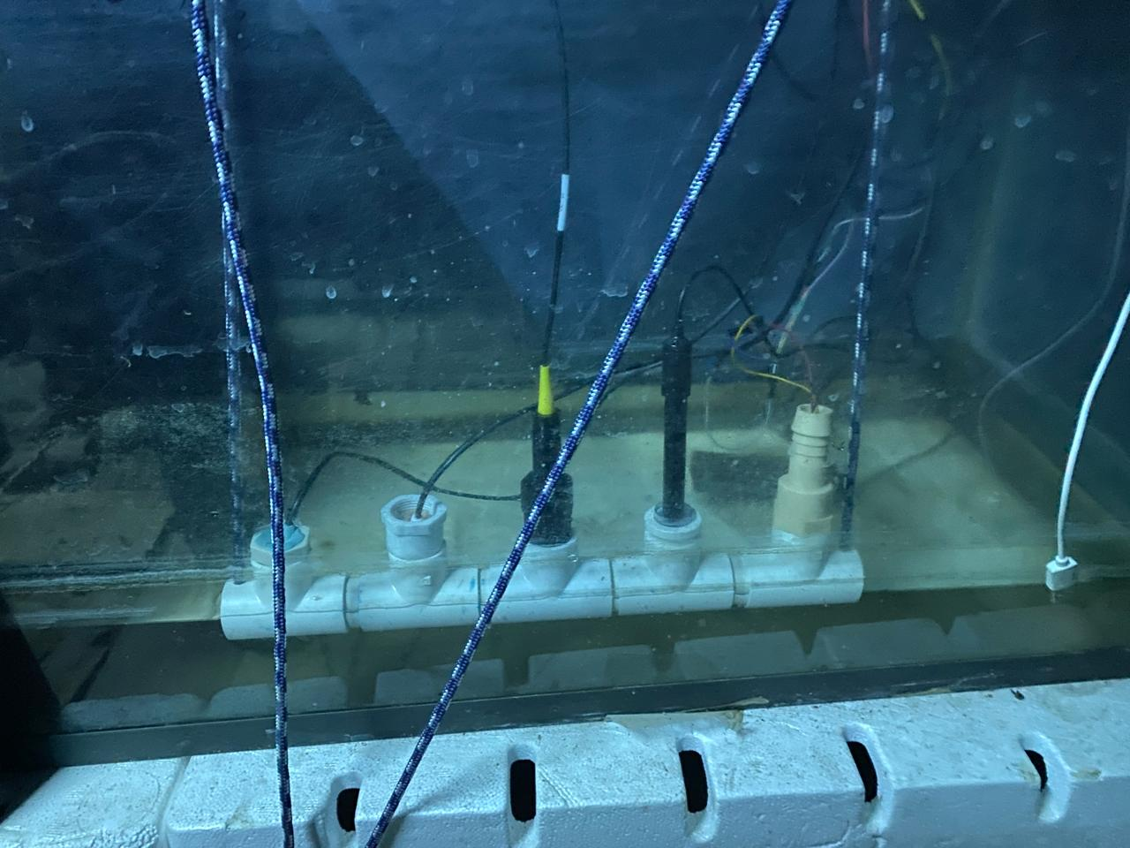
Caso de estudio
23
23
Notes:
Brandon

Slide 30
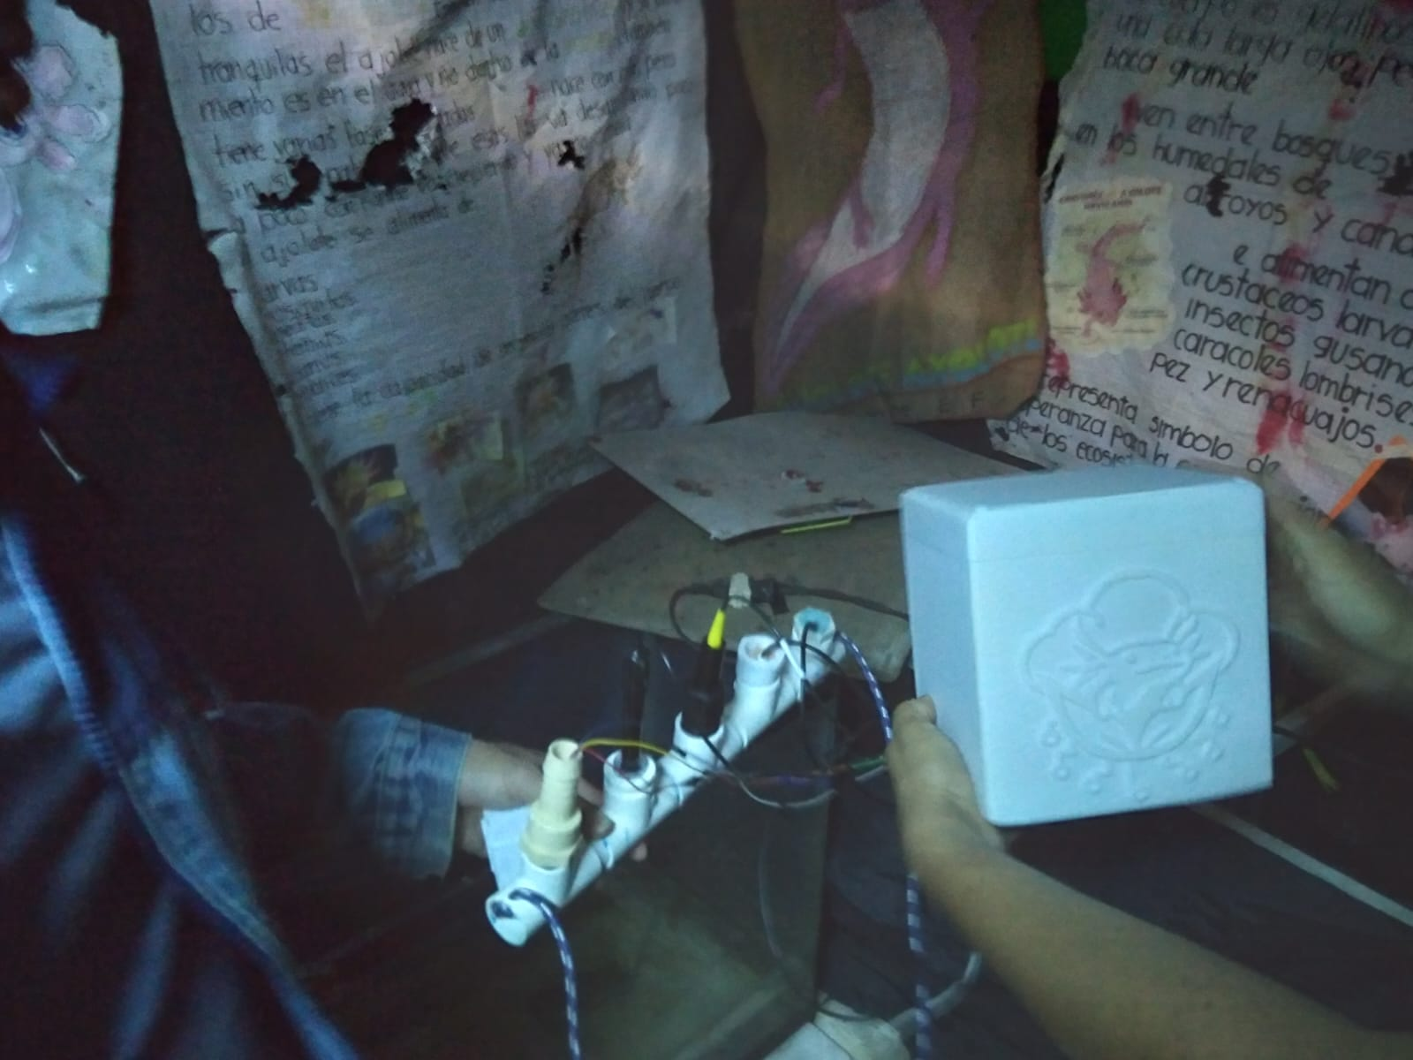
Pruebas del sistema
24
24
Notes:
Brandon

Slide 31

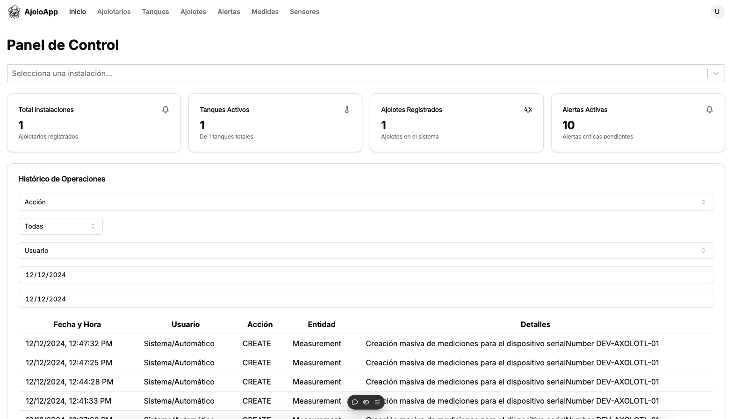
Estado actual de la aplicación
25
Notes:
Bucio

Slide 32
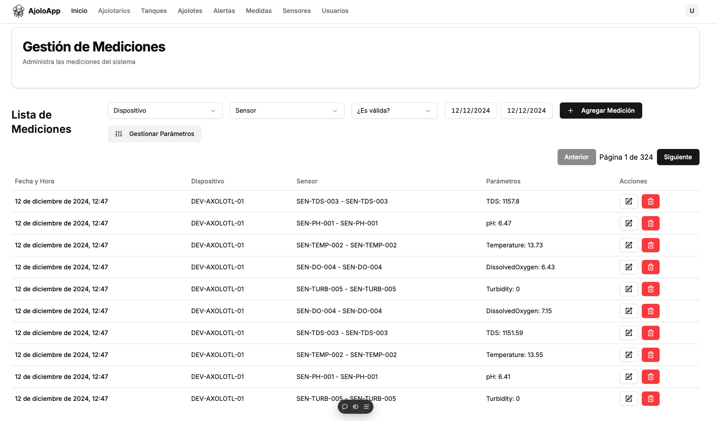
Mediciones en aplicación
23
26
Notes:
Bucio

Slide 33
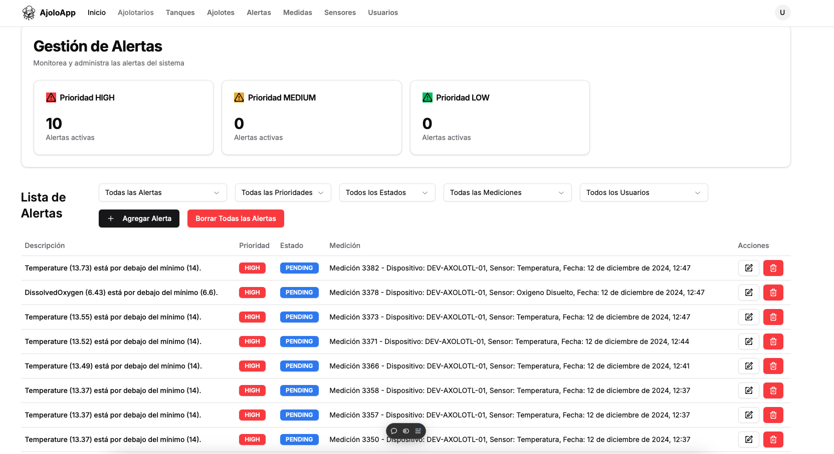
Alertas en la aplicación
25
27
Notes:
Bucio

Slide 34
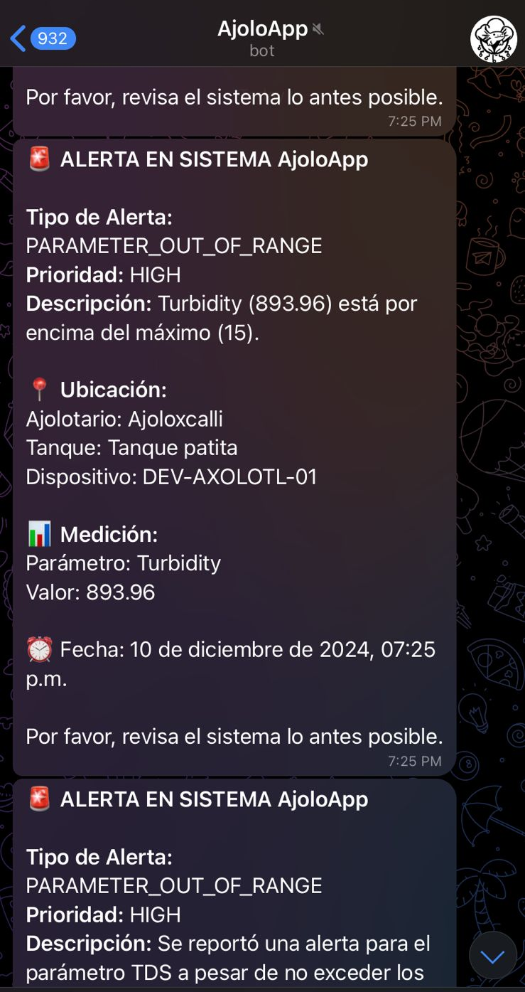
Alertas en servicio de mensajeria
25
28
Notes:
Bucio

Slide 35
CONCLUSIONES Y TRABAJO A FUTURO
29
Notes:
Brandon

Slide 36
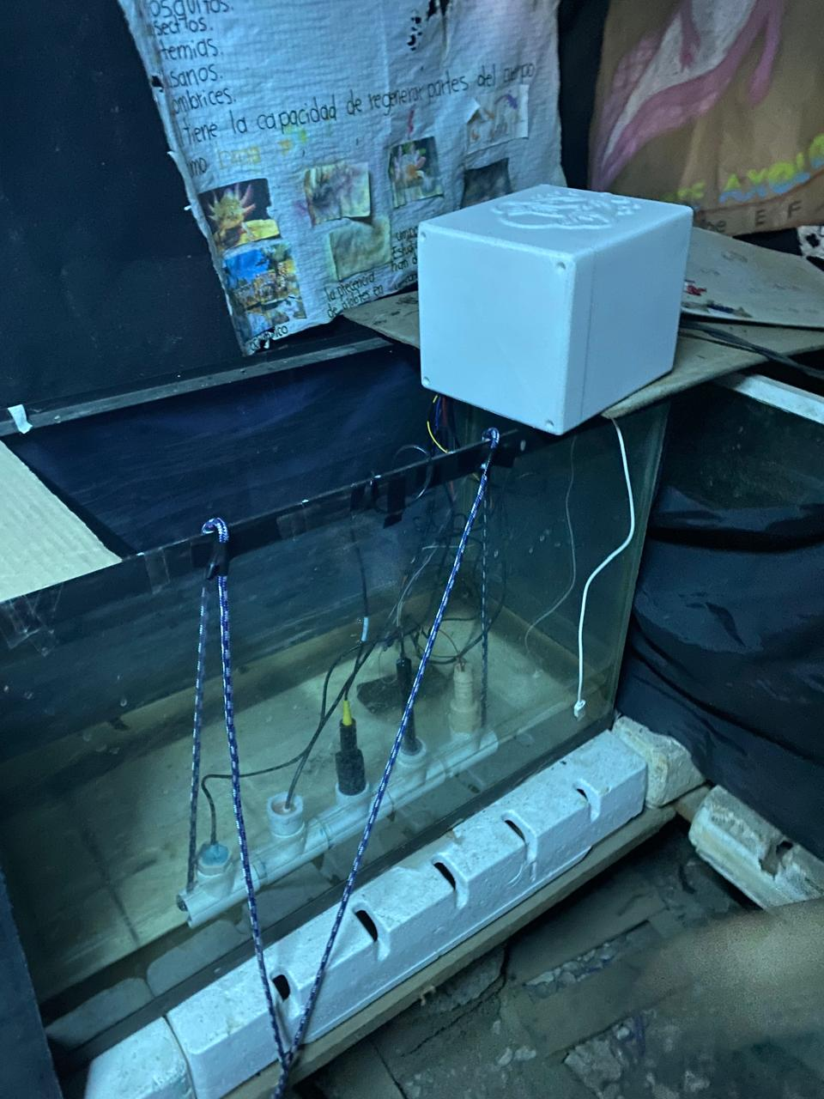
Contribuciones
-
Este proyecto usa el IoT y cloud computing, integrando hardware y software para la creación de un sistema de monitoreo automatizado con el fin de conservar y cuidar especies.
Al elaborar dicho sistema se demuestra la unión de diversas tecnologías para un propósito.
El elaborar este sistema de monitoreo se logrará obtener una base de datos de los estados de los ajolotes que servirán como información para futuros investigadores y cuidadores de ajolotes.
30
Notes:
Brandon

Slide 37

Conclusiones
El sistema automatizado de monitoreo implementado ha garantizado la conservación ex-situ de los ajolotes mediante el control constante de los parámetros del agua. Se diseñó un circuito de sensores preciso, se programó un microcontrolador eficiente y se creó una aplicación web con notificaciones automáticas.
Los datos recolectados muestran que los ajolotes pueden mantener buena salud incluso cuando algunos parámetros superan los rangos ideales, lo que sugiere ajustar estos límites con base en evidencia.
Este hallazgo mejora la gestión del agua, beneficiando el bienestar de los ajolotes y fortaleciendo su conservación. El proyecto no solo ofrece una herramienta tecnológica, sino que también impulsa la investigación para optimizar las condiciones ambientales de esta especie en peligro.
31
Notes:
Jeremy

Slide 38

Trabajo futuro
Mediante esta implementación se puede hacer una solida base de información para una implementación de IA así como un servicio de monitoreo más amplío por ajolotario que sea redituable tanto por el equipo de investigación como por los interesados en hacer uso de nuestro sistema
32
Notes:
Bucio

Slide 39
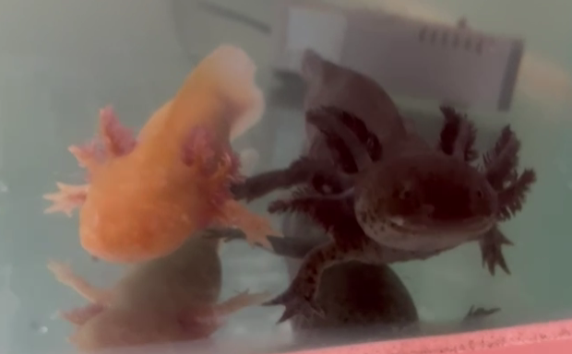

Sistemas Inteligentes para el Medio Ambiente
¡GRACIAS!
Sistema de monitoreo de parámetros fisicoquímicos de calidad del agua para la conservación ex-situ de especies de género ambystoma.

Slide 40
Referencias
- https://www.infobae.com/mexico/2024/05/21/murio-el-60-de-la-poblacion-de-ajolotes-que-estaban-en-el-zoologico-los-coyotes-en-la-cdmx/
-
-
-
-
-
Notes:
Gráfico de pastel por decadas

Slide 41
Anexos
Elementos de utilidad

Slide 42
Precio del dispositivo de datos
2. Desarrollo y Pruebas:
Hardware, código, pruebas y diseño: $12,000
Subtotal: $12,000
1. Sensores y Hardware:
Sensores principales: $3,000
Otros sensores y componentes: $2,800
Subtotal: $5,800
3. Adecuaciones y Otros:
Adecuación de sensores, PCB, gabinete y otros: $4,500
Subtotal: $4,500
Total: $22,300
25

Slide 43
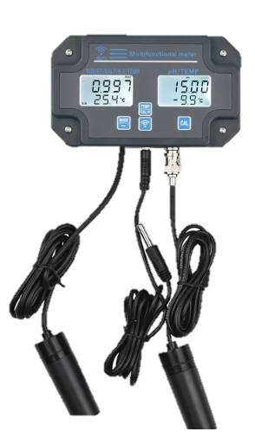
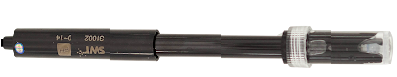

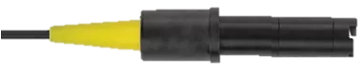
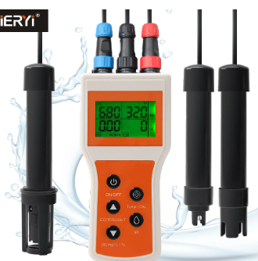
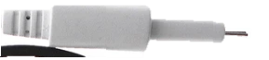
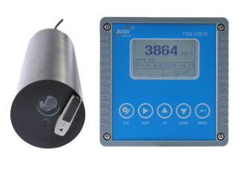
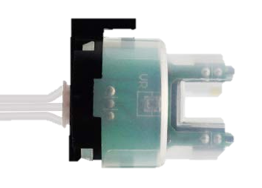
Sensores
SENSOR | PRECIO | IMÁGENES
Analizador de de Agua Wifi Ph/Ec/Tds/Salt/S.G/Temperatura Control de Aplicaciones Ph-W3988 CACAGOO Ensayador | $ 1,298
OXIGENO DISUELTO (pH, TDS, EC, Temp, Salinidad) | $ 5,000
TOTAL DE SOLIDOS SUSPENDIDOS | $ 12,826
SENSOR | PRECIO | IMÁGENES
PH | $ 500
TEMPERATURA | $ 200
OXIGENO DISUELTO | $ 2,585
TOTAL DE SOLIDOS DISUELTOS | $ 400
TOTAL DE SOLIDOS SUSPENDIDOS | $ 300
26
Notes:
Decir que se muestra en las tablas de que nuestro sistema es más económico y eficiente siendo de esta manera que tenemos integrados los sensores y se tiene el sistema de alertamiento

Slide 44
Requerimientos Funcionales
Gestión de usuarios y autenticación
Gestión de entidades
- Gestión de usuarios (RF1)
- Autenticación de usuarios (RF2)
- Autorización de usuarios (RF3)
- Aprobación de usuarios (RF10)
- Gestión de ajolotarios (RF4)
- Gestión de peceras (RF5)
Monitoreo y registro
- Monitoreo de dispositivos (RF6)
- Registro de mediciones (RF7)
- Visualización de datos (RF8)
28
Notes:
Se menciona a alto nivel que los sensores y envío de información se realiza mediante

Slide 45
Requerimientos Funcionales
Aplicación web y almacenamiento
Integración y configuración
- Integración de sensores (RF12)
- Plataforma de monitoreo en tiempo casi real (RF13)
- Medición continua o por intervalos (RF14)
- Visualización gráfica de datos (RF15)
- Ajuste de rangos optimos (RF16)
- Aplicación web para visualización de datos(RF17)
- Almacenamiento de datos (RF18)
Alertas y reportes
- Alertas automáticas (RF9)
- Reportes de caracteristicas de salud para calidad de agua (RF11)
29
Notes:
Se menciona a alto nivel que los sensores y envío de información se realiza mediante

Slide 46
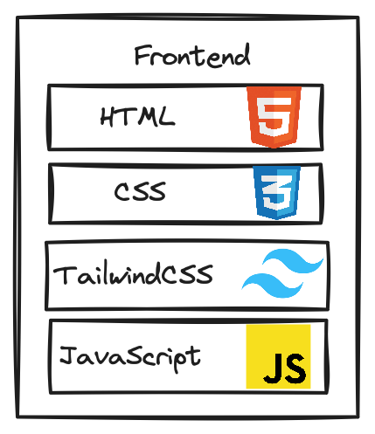
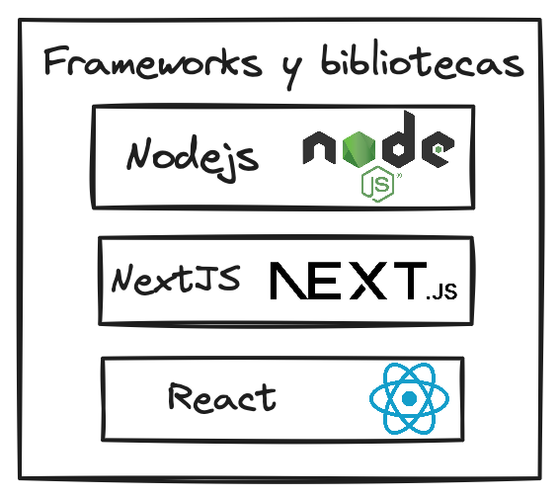
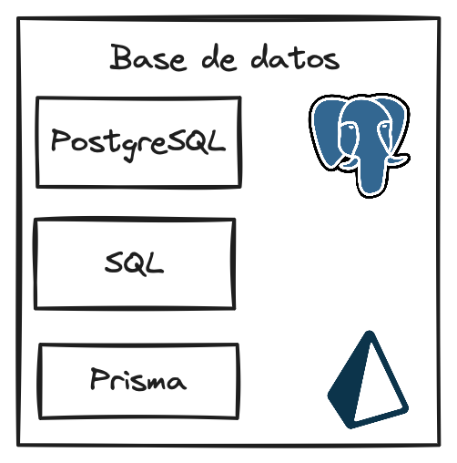
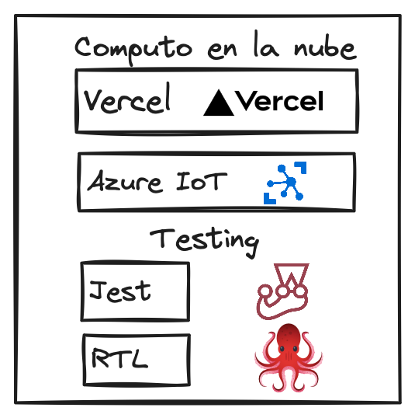

Requerimientos No Funcionales
Requerimientos no funcionales
- Seguridad (RNF1): Protección de datos sensibles
- Usabilidad (RNF2): Interfaces intuitivas
- Rendimiento (RNF3): Procesamiento en tiempo casi real
- Escalabilidad (RNF4): Soporte para más usuarios y dispositivos
- Disponibilidad (RNF5): Disponibilidad del sistema
30
Notes:
Se menciona a alto nivel que los sensores y envío de información se realiza mediante

Slide 47
PUNTOS DE FUNCIÓN
Valores estándar (IFPUG):
Tipo / Complejidad | Baja | Media | Alta
(EI) Entrada Externa | 3 PF | 4 PF | 6 PF
(EO) Salida Externa | 4 PF | 5 PF | 7 PF
(EQ) Consulta Externa | 3 PF | 4 PF | 6 PF
(ILF) Archivo Lógico Interno | 7 PF | 10 PF | 15 PF
(EIF) Archivo de Interfaz Externo | 5 PF | 7 PF | 10 PF

Slide 48
PUNTOS DE FUNCIÓN
Requerimientos del Proyecto:
-Entradas Externas (EI): 15 PF
-Salidas Externas (EO): 17 PF
-Consultas Externas (EQ): 7 PF
-Archivos Lógicos Internos (ILF): 24 PF
-Archivos de Interfaz Externos (EIF): 10 PF
Total Puntos de Función Sin Ajustar (PFSA): 73 PF

Slide 49
PUNTOS DE FUNCIÓN
Factor de Ajuste (FA):
Factor | Puntaje
Comunicación de datos | 4
Funciones de procesamiento distribuido | 4
Rendimiento | 4
Configuraciones altamente utilizadas | 3
Transacciones intensivas | 3
Entrada de datos interactiva | 3
Actualización de datos interactiva | 3
Complejidad de procesamiento | 4
Reusabilidad | 3
Facilidad de instalación | 2
Facilidad operativa | 4
Instalaciones múltiples | 3
Facilidad de cambio | 3
Uso de nuevas herramientas | 4
Total FA | 47

Slide 50
PUNTOS DE FUNCIÓN
Cálculo de Puntos de Función Ajustados (PFA):
PFA = PFSA x [0.65 + (0.01 x FA)]
PFA = 73 x [0.65 + (0.01 x 47)] = 81.76 = 82
Estimación de Esfuerzo:
-Total Horas/Hombre: 82 PF * 18 horas/PF = 1,476 horas/hombre
-Duración del Proyecto: 3 desarrolladores, 4 horas/día, 20 días/mes
-Horas: 1,476 / 3 = 492 horas
-Días de trabajo: 492 / 4 = 123 días
-Meses: 123 / 20 = 6 meses y 3 días

Slide 51
PUNTOS DE FUNCIÓN
Costos del proyecto
-Sueldo Mensual por Desarrollador: $10,000
-Costo Total: Costo = (3 * 6.15 * 10,000) + 25,000 = $209,500

Slide 52


Diagrama de casos de uso
Diagramas UML
Diagrama de clases Usuarios, ajolotarios y peceras
Notes:
Se menciona a alto nivel que los sensores y envío de información se realiza mediante

Slide 53

Diagrama de clases Usuarios, ajolotarios y peceras
Diagramas UML
Diagrama de clases Dispositivos y sensores
Notes:
Se menciona a alto nivel que los sensores y envío de información se realiza mediante

Slide 54

Diagrama de clases Dispositivos y sensores
Diagramas UML
Diagrama de clases Mediciones y alertas
Notes:
Se menciona a alto nivel que los sensores y envío de información se realiza mediante

Slide 55
Diagrama de clases Ajolotes
Diagramas UML
Diagrama de clases Mediciones y alertas
Notes:
Se menciona a alto nivel que los sensores y envío de información se realiza mediante

Slide 56


Diagrama de clases Mediciones y alertas
Diagramas UML
Diagrama de secuencia Autenticación de usuario
Notes:
Se menciona a alto nivel que los sensores y envío de información se realiza mediante

Slide 57

Diagrama de secuencia Autenticación de usuario
Diagramas UML
Notes:
Se menciona a alto nivel que los sensores y envío de información se realiza mediante

Slide 58

Diagrama de secuencia Registro de mediciones
Diagramas UML
Notes:
Se menciona a alto nivel que los sensores y envío de información se realiza mediante

Slide 59

Diagrama de secuencia Alertas
Diagramas UML
Diagramas UML
Diagrama de actividades Autenticación
Notes:
Se menciona a alto nivel que los sensores y envío de información se realiza mediante

Slide 60

Diagrama de actividades Autenticación
Diagramas UML
Notes:
Se menciona a alto nivel que los sensores y envío de información se realiza mediante

Slide 61

Diagrama de actividades Monitoreo de condiciones
Diagramas UML
Notes:
Se menciona a alto nivel que los sensores y envío de información se realiza mediante

Slide 62

Diagrama de actividades Proc. Y Notificación de alertas
Diagramas UML
Notes:
Se menciona a alto nivel que los sensores y envío de información se realiza mediante

Slide 63

Diagrama de estados Estado de dispositivo IoT
Diagramas UML
Notes:
Se menciona a alto nivel que los sensores y envío de información se realiza mediante

Slide 64

Diagrama de estados Estado de una alerta
Diagramas UML
Notes:
Se menciona a alto nivel que los sensores y envío de información se realiza mediante

Slide 65

Diagrama de estados Estado sesión de usuario
Diagramas UML
Notes:
Se menciona a alto nivel que los sensores y envío de información se realiza mediante

Slide 66

Prueba Login Page
Pruebas de software
Notes:
Se menciona a alto nivel que los sensores y envío de información se realiza mediante

Slide 67

Prueba Login Page
Pruebas de software
Notes:
Se menciona a alto nivel que los sensores y envío de información se realiza mediante

Slide 68

Prueba Register Page
Pruebas de software
Notes:
Se menciona a alto nivel que los sensores y envío de información se realiza mediante

Slide 69
Prueba Register Page
Pruebas de software
Notes:
Se menciona a alto nivel que los sensores y envío de información se realiza mediante

Slide 70


Problemática
Calidad del agua
El cuidado de los parámetros fisicoquímicos del agua es crucial para el bienestar de los ajolotes.
La falta de monitoreo continuo ha causado muertes inexplicables. Muchos ajolotarios no tienen sistemas automáticos de alertamiento, dependiendo de procesos manuales.
No hay sistemas específicos para ajolotes, pero prototipos existentes podrían adaptarse.
6
Notes:
La conservación ex situ se realiza en ajolotarios donde deben existir los parámetros fisicoquímicos óptimos para su conservación y crecimiento

Slide 71
INTRODUCCIÓN1
9

Slide 72

Conclusiones
El desarrollo del sistema automatizado de monitoreo de parámetros fisicoquímicos del agua para la conservación de ajolotes es un proyecto en curso. Hasta el momento, hemos completado las fases de necesidades del proyecto, análisis y diseño. Actualmente, nos encontramos en la etapa de pruebas unitarias.
Mockups
Gestión de dispositivos
Este trabajo, correspondiente a la primera parte (TT1) del Trabajo Terminal, sienta las bases para la implementación completa y las pruebas más extensivas que se llevarán a cabo en la segunda parte (TT2). Aunque los resultados preliminares son prometedores, el sistema aún necesita ser validado a través de pruebas de componentes, sistema y aceptación en TT2 para garantizar su efectividad y fiabilidad en entornos reales.
34
Notes:
Se menciona a alto nivel que los sensores y envío de información se realiza mediante

Slide 73

Frameworks y Herramientas
Costo total proyectado mediante puntos de función: $209,500
31
Notes:
Se menciona a alto nivel que los sensores y envío de información se realiza mediante, dentro de esta diapositiva poner los costos

Slide 74

Mockups
Autenticación de usuario
32
Notes:
Se menciona a alto nivel que los sensores y envío de información se realiza mediante

Slide 75
Mockups
Dashboard principal
Gestión de dispositivos
33
Notes:
Se menciona a alto nivel que los sensores y envío de información se realiza mediante

